Slide 1
2D 게임 프로그래밍
1차 발표
12
2024180032 최민주

Slide 2
1
게임 컨셉
1
2
3
장르
핵심 컨셉
재미 요소
횡스크롤
액션 RPG
지하철에서 흔히 볼 수 있는 '빌런'들을 패러디하여 코믹한 요소를 가미한 RPG 게임
각 빌런의 특성을 반영한 공격 패턴
스테이지별 변화감
성장과 보상

Slide 3










2
게임 진행 흐름
타이틀 화면
캐릭터 선택
지하철 칸
게임 시작 시 접하는 첫 화면
플레이어가 조작할 캐릭터 선택
전투 스테이지
빌런들과 전투
지하철 플랫폼
다음 스테이지
다양한 빌런들을 상대로 액션
상점/정비 공간
다음 지하철
칸으로 이동

Slide 4
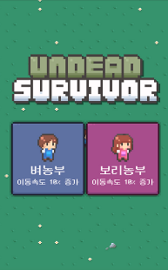
2
게임 진행 흐름
캐릭터 선택
플레이어가 조작할 캐릭터 선택
플레이어는 캐릭터 중 하나를 선택
각 캐릭터는 무기와 스킬 세트를 보유
플레이 스타일에 따라 근거리/원거리 접근 가능
예시 캐릭터
대학생: 전공 서적(근거리 무기), 스킬(범위 공격 & 방어 강화)

Slide 5





2
게임 진행 흐름
지하철 칸
전투 스테이지
4호선
2호선
1호선
스테이지 특성
스테이지 특성
스테이지 특성
튜토리얼 스테이지로, 느린 적들을 통해 기본적인 조작법과 전투 시스템을 익힙니다.
빠른 전투가 특징이며, 다수의 적들이 등장하여 긴장감 있는 플레이를 유도합니다.
보스전 스테이지로, 강력하고 개성 있는 보스 빌런들과 전투합니다.
보스 등장
적 특성
적 특성
'단소 살인마', '꼬마 빌런' 등 강력하고 개성 있는 보스 빌런들을 만나게 됩니다.
움직임이 느린 적들을 만납니다.
움직임이 빠르고 동시에 여러 명의 적이 등장합니다.

Slide 6
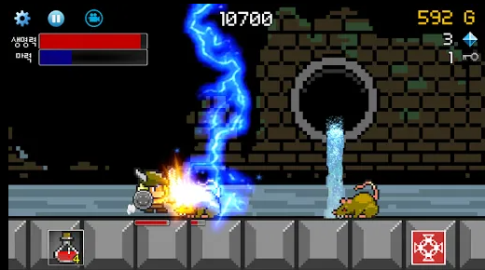
2
게임 진행 흐름
빌런들과 전투
다양한 빌런들을 상대로 액션
앞으로 전진하며 등장하는 빌런들과 전투
기본 공격 + 스킬 + 아이템 활용
각 빌런마다 다른 패턴을 공략하는 방식

Slide 7
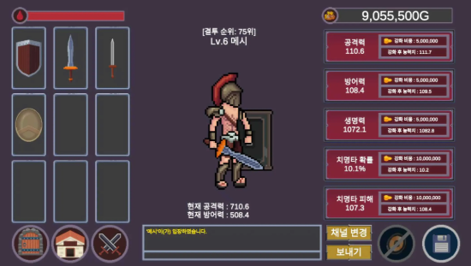
2
게임 진행 흐름
지하철 플랫폼
상점/정비 공간
각 스테이지를 클리어하면 지하철 플랫폼 도착
다음 전투 전, 체력 회복 / 아이템 구매 / 장비 강화 가능
다음 스테이지로 넘어가기 전 준비 공간의 역할

Slide 8
3
개발 일정
1주차 | 게임 리소스 수집 및 개발 환경 구축
2주차 | 플레이어 캐릭터 이동, 점프, 기본 공격 구현
3주차 | 적 AI 구현
4주차 | 스킬 시스템 추가 및 이펙트 구현
5주차 | UI(체력/경험치/진행도) 및 아이템 시스템 구현
6주차 | 상점(정비 공간) 기능 구현, 아이템 구매 & 장비 강화
7주차 | 사운드 적용 (배경음악 + 효과음 추가), 보스전 패턴 구현
8주차 | 전체 스테이지 구성 및 밸런스 조정
9주차 | 최종 제작 및 마무리

Slide 9
4
상세 게임 기획서
1. 캐릭터
- 플레이어 캐릭터 (예시)
대학생
전공 서적: 묵직하고 두꺼운 하드커버 책. 기본 공격 시 사용.
- 스킬 상세:
[Q] 시험 스트레스 (쿨타임 8초)
시전: 전방에 이펙트가 폭풍처럼 쏟아져 나간다.
효과: 범위 내 모든 적에게 5회의 자잘한 히트 데미지를 입힌다. 원거리에 있는 다수의 약한 적을 정리하는 데 효과적이다.
[E] 밤샘 과제 (쿨타임 12초)
시전: 캐릭터 주변으로 빙글빙글 도는 이펙트가 생긴다.
효과: 3초 동안 밀려나지 않는 상태가 되며, 이 시간 동안 받는 데미지가 30% 감소한다. 보스의 강력한 공격을 버텨낼 때 사용한다.
- 적 캐릭터
문 앞 빌런: 넉백 공격
스피커 빌런: 휴대폰으로 음파 공격
취객 빌런: 불규칙한 움직임, 강한 넉백 공격
자리 빌런: 돌진 후 자리에 앉아버림 (일시 무적)
- 보스 캐릭터
단소 살인마
단소 공격 (휘두름)
일정 체력 이하 시 "호통(장판)" 패턴 사용
꼬마 빌런 (직접 경험한 것을 바탕으로 탄생)
가방 던지기(원거리 공격) – 맞으면 스턴
다이빙 어택 : 플레이어 쪽으로 몸을 던져 플레이어에게 넉백 데미지
일정 체력 이하 시 더 빨라지고, 무작위로 뛰어다니며 공격

Slide 10
4
상세 게임 기획서
2. 게임 시스템
- 재화 시스템
코인 : 적 처치 및 스테이지 클리어 보상으로 획득
스테이지 난이도에 따라 차등 보상
- 상점 시스템
각 스테이지를 클리어하면 지하철 플랫폼 도착
상점을 통해 장비 강화나 아이템 구매 가능
플랫폼은 다음 스테이지로 넘어가기 전 준비 공간의 역할
[상점 아이템 예시]
장비 강화
- 튼튼한 가방 (HP +20)
- 강철 노트북 (공격력 +3)
- 에어팟 (이동속도 +10%)
소모품
- 도시락 (HP 50 회복)
- 커피 (스킬 쿨타임 20% 감소, 10초 지속)
- 에너지 드링크 (공격력 +2, 10초 지속)

